Slide 1
(가제)
영상추출 및
오토포커싱
시스템

Slide 2
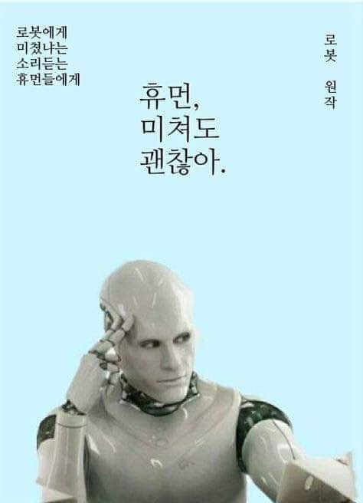
Team
Team : 휴먼, 미쳐도 괜찮아.
Member : 박준욱, 송원빈

Slide 3
소개
영상
업로드
(로컬,유튜브URL)
객체
검출
(face, class)
하이라이트제작
편집영상
내려받기
오토포커싱 제작
얼굴 및 사물 검출을 통한 영상 추출
검출 얼굴 위주의 포커싱 영상 생성

Slide 4
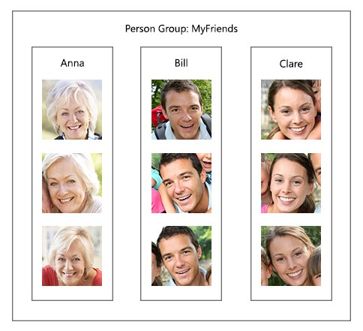
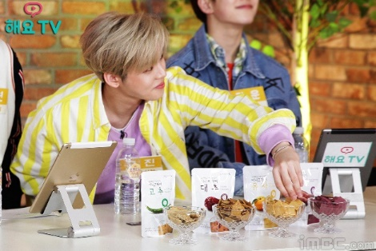
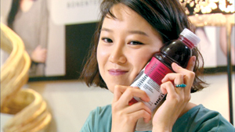
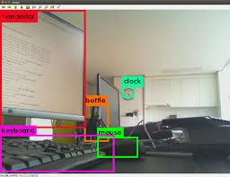
소개 (영상추출)
얼굴 및 사물 검출 결과
별도 영상파일 제작
Facenet 을 이용하여 학습된 얼굴검출
학습된 사물 검출

Slide 5
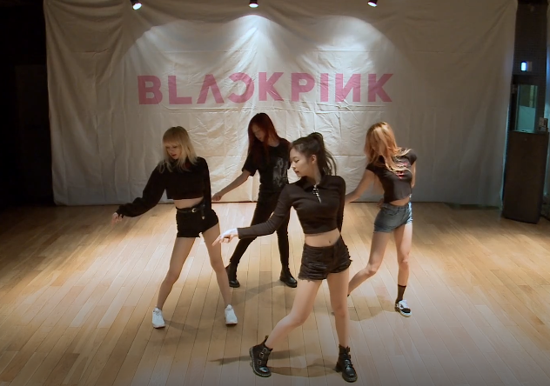
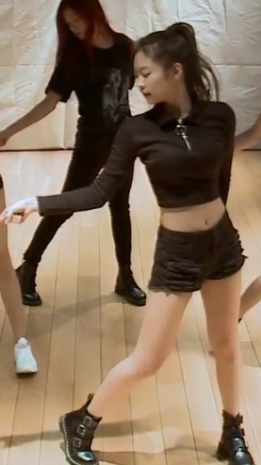
소개 (오토포커싱)
전체 영상에서 학습된 인물의 얼굴을 인식
인식된 얼굴에 대한 크롭핑 영상 추출
오토 포커싱 영상 제공

Slide 6
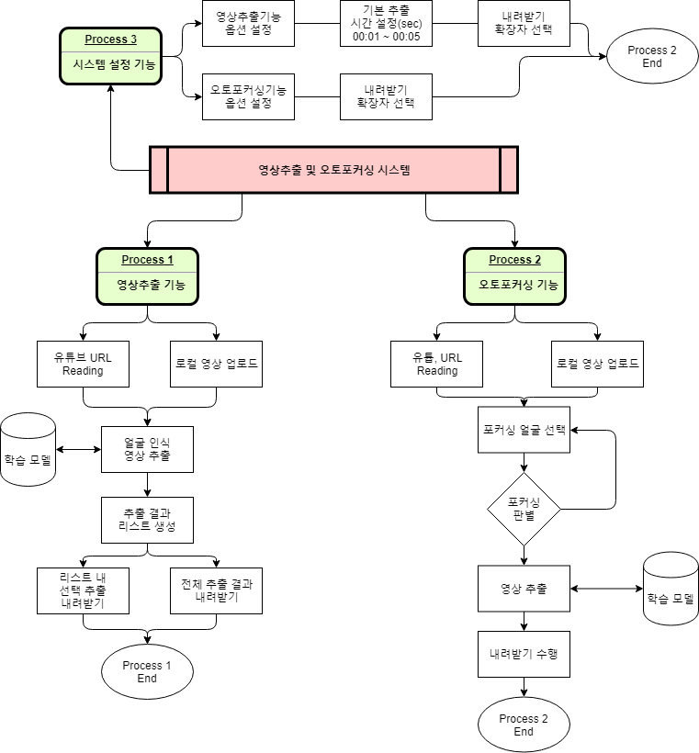
프로세스 흐름

Slide 7
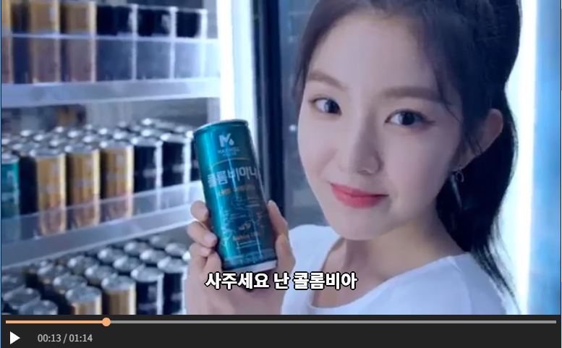
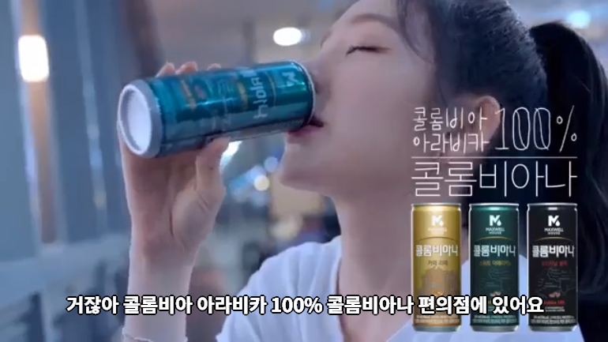
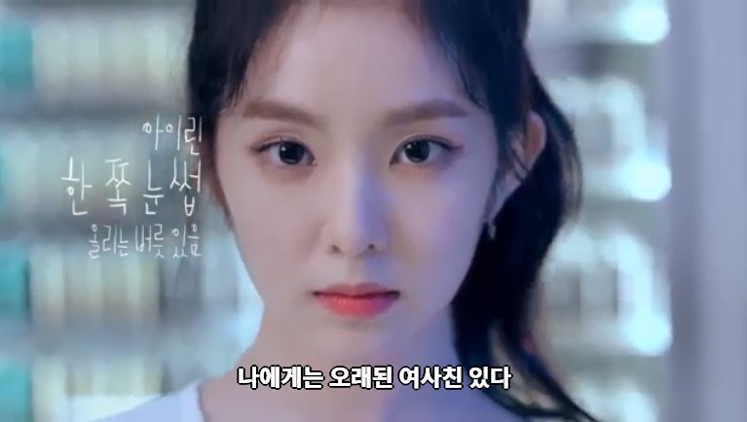
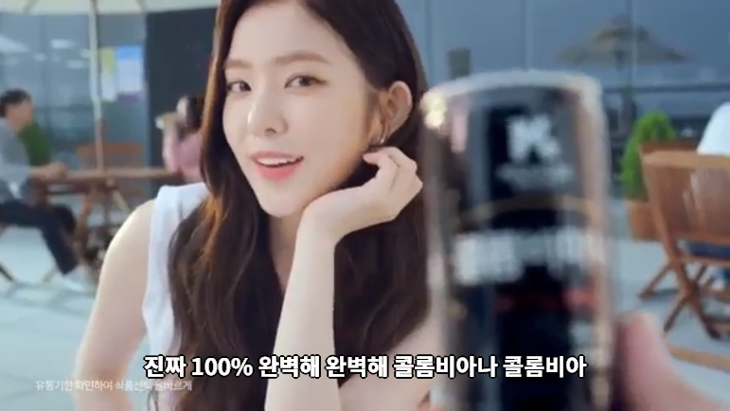
화면정의(추출 메인)
전체내려받기 : BIT-SPC-001
메인 메뉴 버튼탭
영상추출 및 오토포커싱 시스템
영상추출
오토포커싱
설정
로컬
업로드
URL
업로드
서브 메뉴 버튼 리스트
추출 내역 리스트
썸네일
추출구간
라벨명
기타정보
선택
00:13 – 00:18
아이린
~~~
v
00:22 – 00:27
아이린
~~~
00:38 – 00:43
아이린
~~~
01:13 – 01:18
아이린
~~~
v
전체 내려받기
선택 내려받기
검출 대상 클래스
…
검출 시작 버튼 클릭 시 자동 실행 및 검출 수행
검출 시작
아이린

Slide 8
화면정의(오토포커싱 메인)
영상추출 및 오토포커싱 시스템
공통
영상추출
오토포커싱
설정
원본 영상
오토 포커싱
영상
오토 포커싱 대상 클래스
…
검출 시작
아이린

Slide 9
화면정의(설정 메인)
영상추출 및 오토포커싱 시스템
공통
영상추출
오토포커싱
설정
공통
URL 업로드 파일 경로
업로드 경로
폴더찾기
내려받기 파일 경로
업로드 경로
폴더찾기
내려받기 확장자
내려받기 화질 선택
좌표파일 확장자 선택
영상 추출
추출 영상 시간 단위 설정
※ 검출 내역 한 건이 가질 수 있는 재생구간 시간 범위는 최소 00:01 ~ 최대 00:10 초 입니다.
오토포커싱
포커싱 박스(Width : 넓이)
px
숫자 입력
px
포커싱 박스(height : 높이)
숫자 입력
※ 포커싱 박스의 넓이 및 높이는 대상 영상의 해상도보다 클 수 없습니다.

Slide 10
데모 시나리오 예정안
영상 내 인물 추출을통한 인물 하이라이트 영상 제작
선택된 인물에 대한 오토포커싱 영상 제작
시나리오#1
영상
업로드
(로컬,유튜브URL)
객체
검출
(face, class)
하이라이트제작
편집영상
내려받기
오토포커싱 제작
시나리오#2

